Slide 1

Azure WebApp

Slide 2
Table Of Contents
Introduction
Azure WebApp이란?
Azure WebApp 사용
QnA

Slide 3
Introduction
조현진
연락처 : 010 – 9962 – 8810
Email : rink-man@hanmail.net
Github : https://github.com/Redix8

Slide 4
Azure WebApp 이란?
Azure 의 PaaS(Platform as a Service) 서비스
배포 환경을 빠르게 구성 가능
서버 문제를 신경 쓸 필요 없이 개발 가능

Slide 5
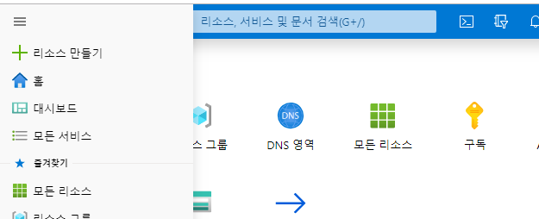
Azure WebApp 사용

Slide 6
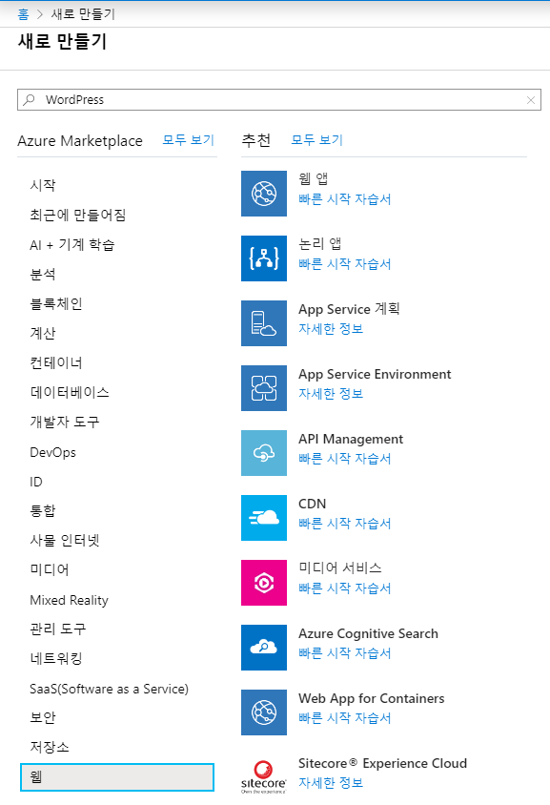
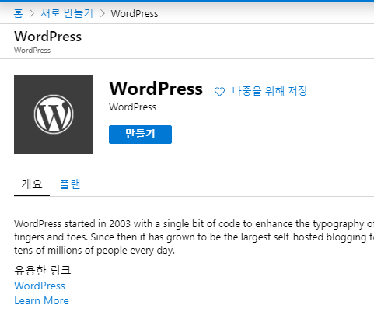
Azure WebApp 사용
WebApp 을 직접 만들어 배포해도 되나
간단히 알아볼 수 있는 WordPress 로 대신한다.

Slide 7
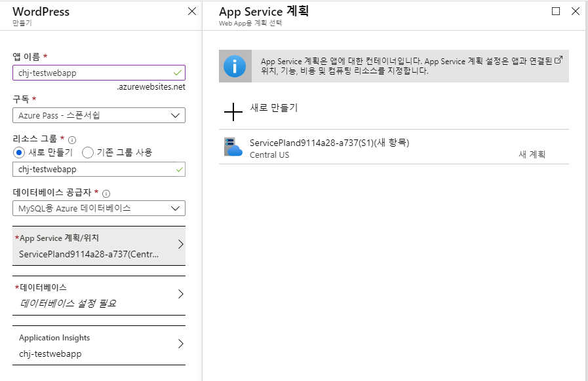
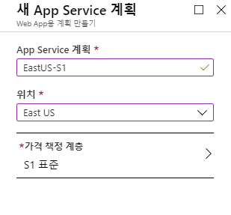
Azure WebApp 사용

Slide 8
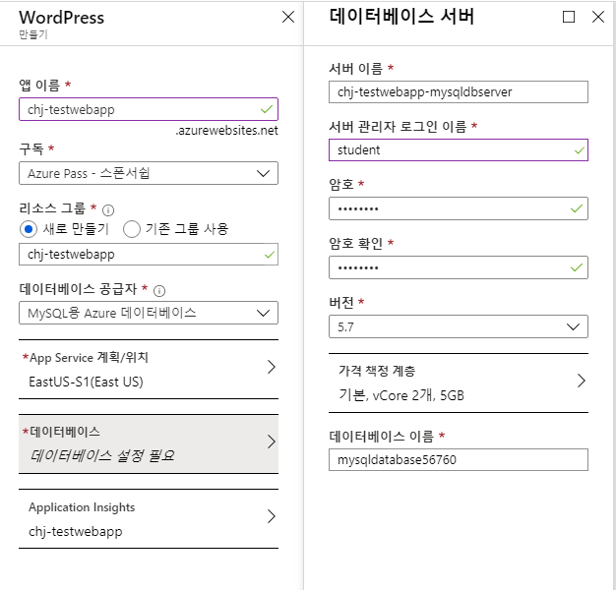
Azure WebApp 사용

Slide 9
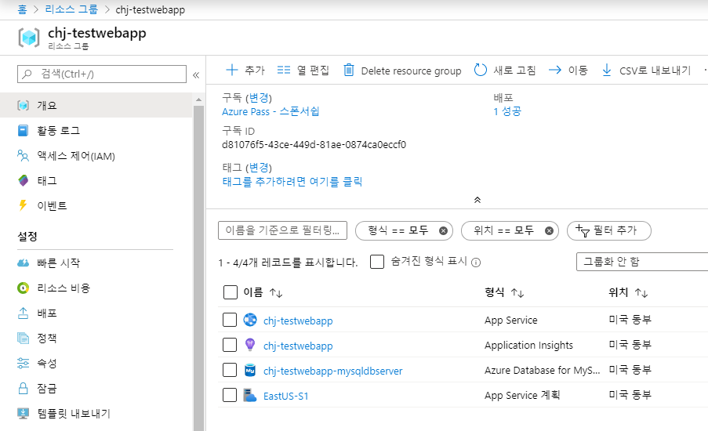
Azure WebApp 사용

Slide 10
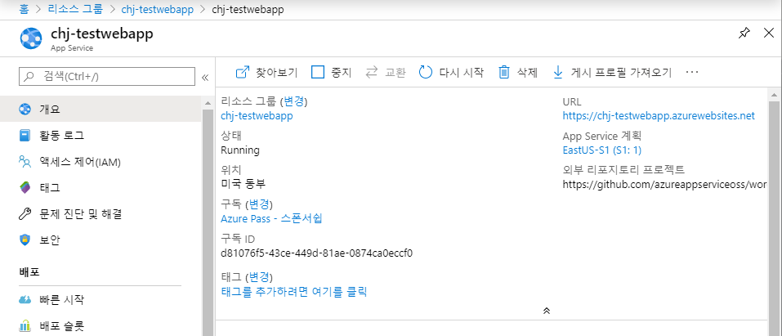
Azure WebApp 사용

Slide 11
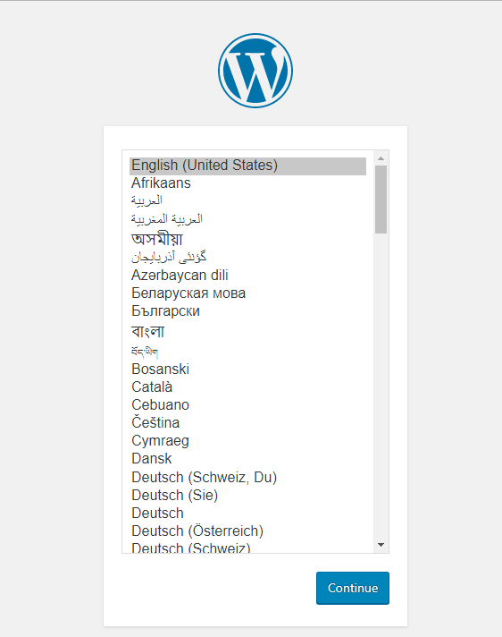
Azure WebApp 사용

Slide 12
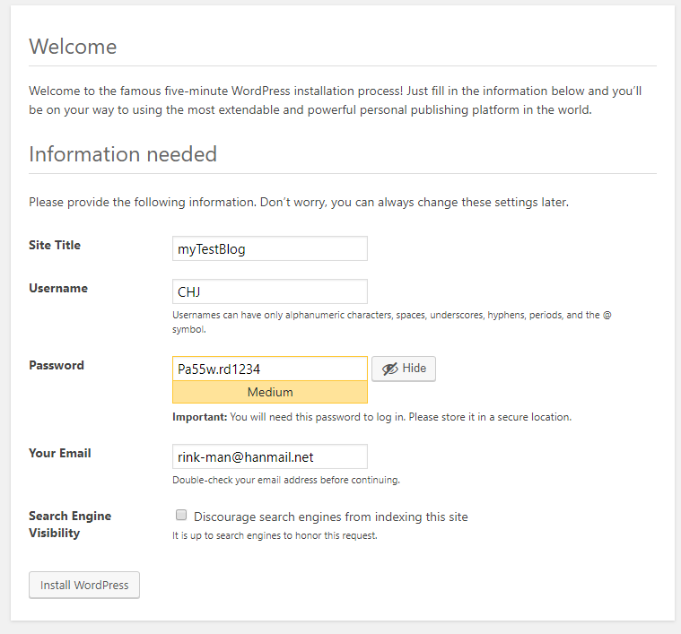
Azure WebApp 사용

Slide 13
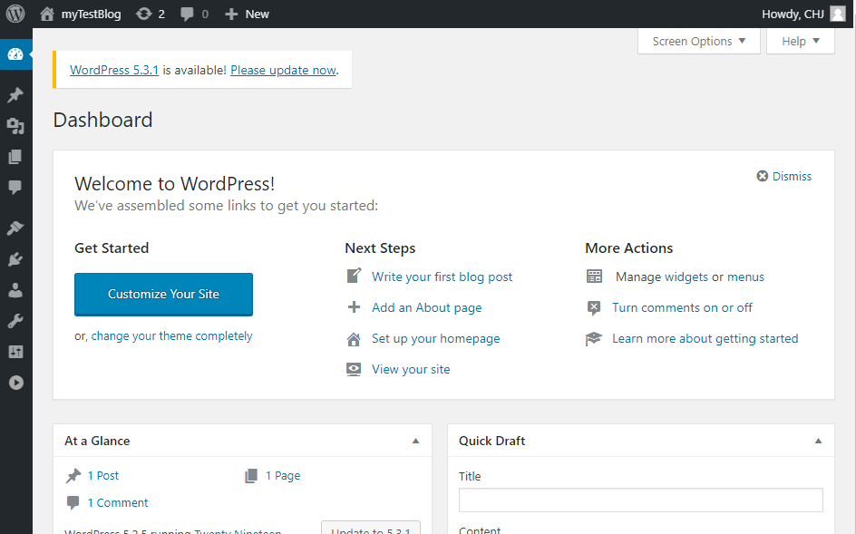
Azure WebApp 사용

Slide 14
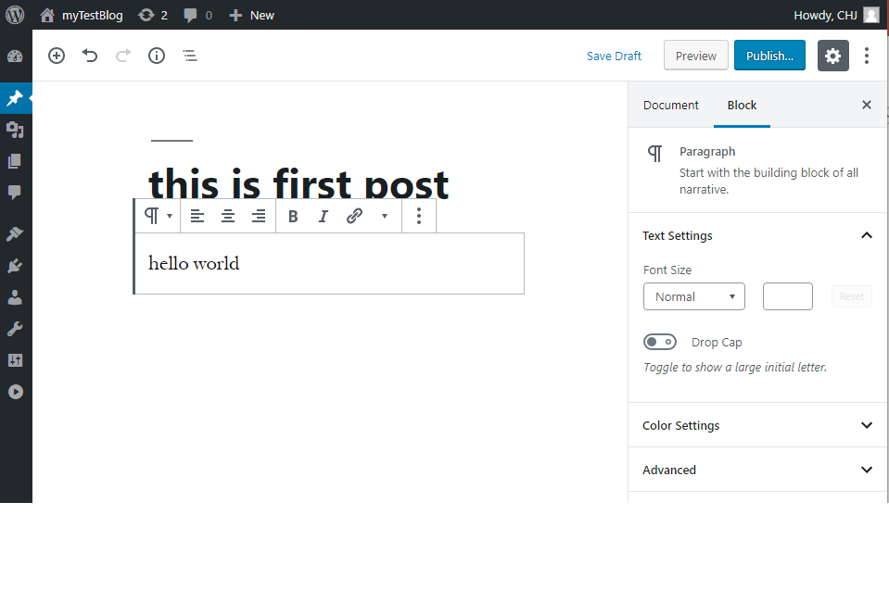
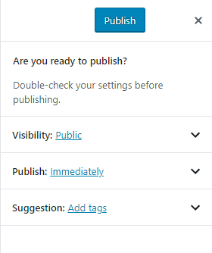
Azure WebApp 사용

Slide 15
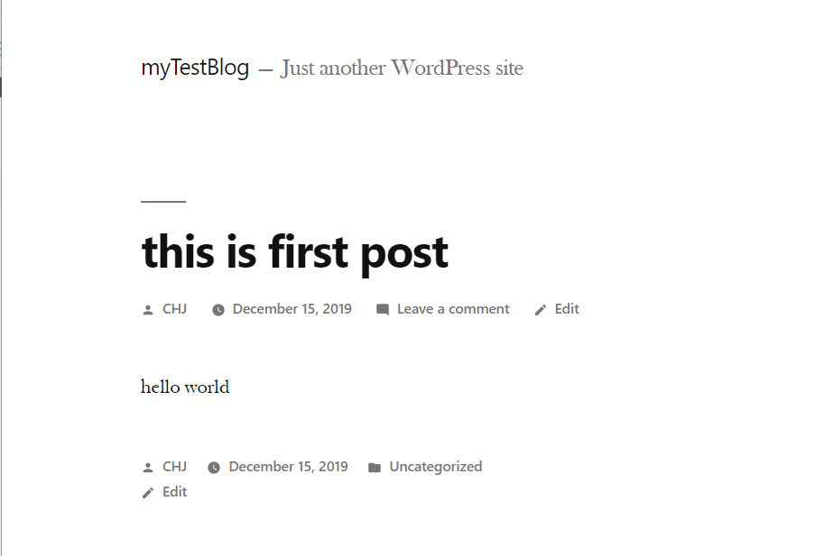
Azure WebApp 사용

Slide 16
QnA

